Slide 1
第7章 MapReduce
《大数据技术原理与应用（第3版）》
http://dblab.xmu.edu.cn/post/bigdata3
2022年11月8日（第10周）

Slide 2


本章配套教学视频
《大数据技术原理与应用（第3版）》
在线视频观看地址
http://www.icourse163.org/course/XMU-1002335004

Slide 3

提纲
7.1 概述
7.2 MapReduce体系结构
7.3 MapReduce工作流程
7.4 实例分析：WordCount
7.5 MapReduce的具体应用
7.6 MapReduce编程实践
本PPT是如下教材的配套讲义：
《大数据技术原理与应用
——概念、存储、处理、分析与应用》
（2021年1月第3版）
ISBN:978-7-115-54405-6
厦门大学 林子雨 编著，人民邮电出版社
欢迎访问《大数据技术原理与应用》教材官方网站：
http://dblab.xmu.edu.cn/post/bigdata3

Slide 4
7.1 概述
7.1.1 分布式并行编程
7.1.2 MapReduce模型简介
7.1.3 Map和Reduce函数

Slide 5
7.1.1 分布式并行编程
“摩尔定律”， CPU性能大约每隔18个月翻一番
从2005年开始摩尔定律逐渐失效 ，需要处理的数据量快速增加，人们开始借助于分布式并行编程来提高程序性能
分布式程序运行在大规模计算机集群上，可以并行执行大规模数据处理任务，从而获得海量计算能力
谷歌公司最先提出了分布式并行编程模型MapReduce，Hadoop MapReduce是它的开源实现，后者比前者使用门槛低很多

Slide 6
7.1.1 分布式并行编程
问题：在MapReduce出现前，已经有像MPI这样非常成熟的并行计算框架了，那么为什么Google还需要MapReduce？MapReduce相较于传统的并行计算框架有什么优势？
 | 传统并行计算框架 | MapReduce
集群架构/容错性 | 共享式(共享内存/共享存储)，容错性差 | 非共享式，容错性好
硬件/价格/扩展性 | 刀片服务器、高速网、SAN，价格贵，扩展性差 | 普通PC机，便宜，扩展性好
编程/学习难度 | what-how，难 | what，简单
适用场景 | 实时、细粒度计算、计算密集型 | 批处理、非实时、数据密集型

Slide 7
7.1.2 MapReduce模型简介
MapReduce将复杂、运行于大规模集群上的并行计算过程高度地抽象到了两个函数：Map和Reduce
编程容易，不需要掌握分布式并行编程细节，也可以很容易把自己的程序运行在分布式系统上，完成海量数据计算
MapReduce采用“分而治之”策略，一个存储在分布式文件系统中的大规模数据集，会被切分成许多独立的分片（split），这些分片可以被多个Map任务并行处理
MapReduce设计的一个理念就是“计算向数据靠拢”，而不是“数据向计算靠拢”，因为，移动数据需要大量的网络传输开销
MapReduce框架采用了Master/Slave架构，包括一个Master和若干个Slave。Master上运行JobTracker，Slave上运行TaskTracker
Hadoop框架是用Java实现的，但是，MapReduce应用程序则不一定要用Java来写

Slide 8
7.1.3 Map和Reduce函数
表7-1 Map和Reduce
函数 | 输入 | 输出 | 说明
Map | <k₁,v₁> 如： <行号,”a b c”> | List(<k₂,v₂>) 如： <“a”,1> <“b”,1> <“c”,1> | 1.将小数据集进一步解析成一批<key,value>对，输入Map函数中进行处理 2.每一个输入的<k₁,v₁>会输出一批<k₂,v₂>。<k₂,v₂>是计算的中间结果
Reduce | <k₂,List(v₂)> 如：<“a”,<1,1,1>> | <k₃,v₃> <“a”,3> | 输入的中间结果<k₂,List(v₂)>中的List(v₂)表示是一批属于同一个k₂的value

Slide 9
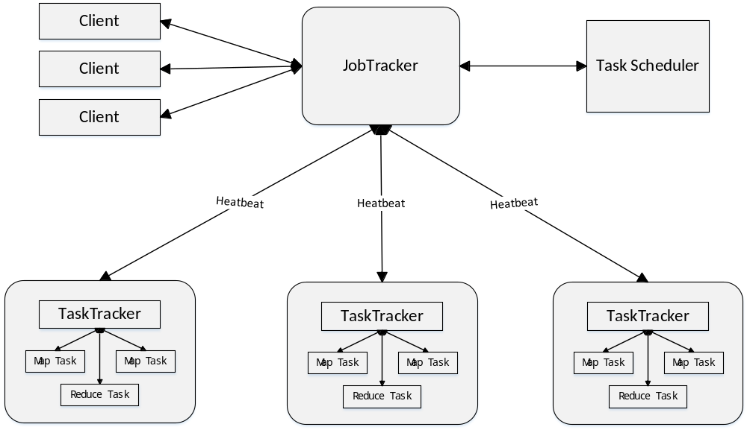
7.2 MapReduce的体系结构
MapReduce体系结构主要由四个部分组成，分别是：Client、JobTracker、TaskTracker以及Task

Slide 10
7.2 MapReduce的体系结构
MapReduce主要有以下4个部分组成：
1）Client
用户编写的MapReduce程序通过Client提交到JobTracker端
用户可通过Client提供的一些接口查看作业运行状态
2）JobTracker
JobTracker负责资源监控和作业调度
JobTracker 监控所有TaskTracker与Job的健康状况，一旦发现失败，就将相应的任务转移到其他节点
JobTracker 会跟踪任务的执行进度、资源使用量等信息，并将这些信息告诉任务调度器（TaskScheduler），而调度器会在资源出现空闲时，选择合适的任务去使用这些资源

Slide 11
7.2 MapReduce的体系结构
3）TaskTracker
TaskTracker 会周期性地通过“心跳”将本节点上资源的使用情况和任务的运行进度汇报给JobTracker，同时接收JobTracker 发送过来的命令并执行相应的操作（如启动新任务、杀死任务等）
TaskTracker 使用“slot”等量划分本节点上的资源量（CPU、内存等）。一个Task 获取到一个slot 后才有机会运行，而Hadoop调度器的作用就是将各个TaskTracker的空闲slot分配给Task使用。slot 分为Map slot 和Reduce slot 两种，分别供MapTask 和Reduce Task 使用
4）Task
Task 分为Map Task 和Reduce Task 两种，均由TaskTracker 启动

Slide 12
7.3 MapReduce工作流程
7.3.1 工作流程概述
7.3.2 MapReduce各个执行阶段
7.3.3 Shuffle过程详解

Slide 13
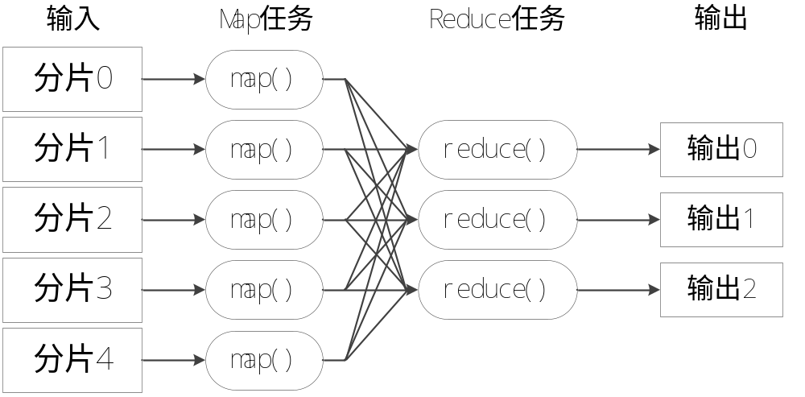
7.3.1 工作流程概述
Shuffle
图7-1 MapReduce工作流程
不同的Map任务之间不会进行通信
不同的Reduce任务之间也不会发生任何信息交换
用户不能显式地从一台机器向另一台机器发送消息
所有数据交换都是通过MapReduce框架自身去实现的

Slide 14
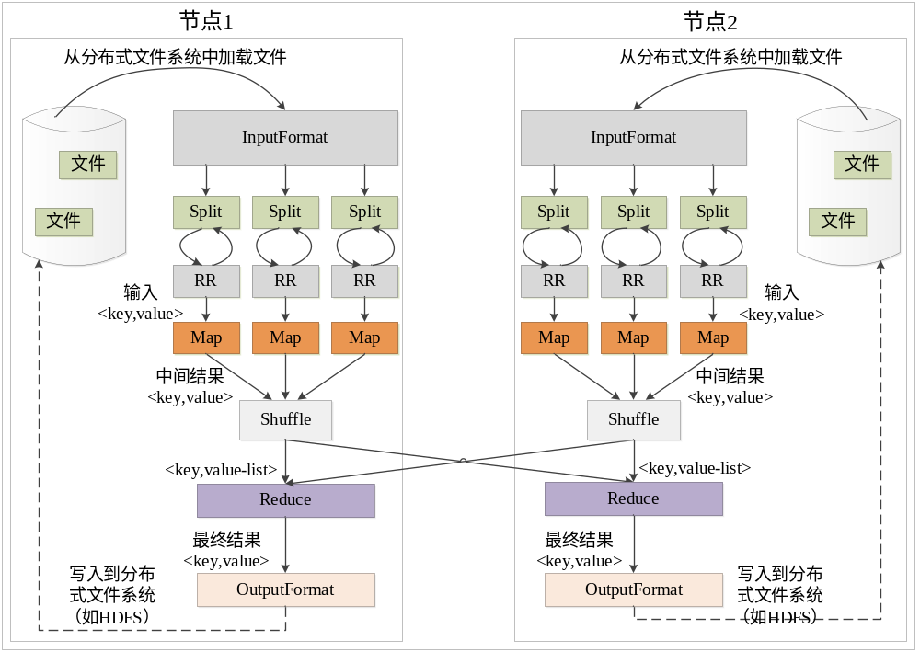
7.3.2 MapReduce各个执行阶段

Slide 15
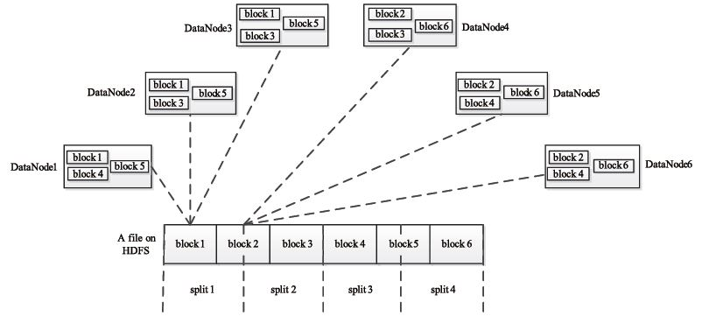
7.3.2 MapReduce各个执行阶段
关于Split（分片）
HDFS 以固定大小的block 为基本单位存储数据，而对于MapReduce 而言，其处理单位是split。split 是一个逻辑概念，它只包含一些元数据信息，比如数据起始位置、数据长度、数据所在节点等。它的划分方法完全由用户自己决定。

Slide 16
7.3.2 MapReduce各个执行阶段
Map任务的数量
Hadoop为每个split创建一个Map任务，split 的多少决定了Map任务的数目。大多数情况下，理想的分片大小是一个HDFS块
Reduce任务的数量
最优的Reduce任务个数取决于集群中可用的reduce任务槽(slot)的数目
通常设置比reduce任务槽数目稍微小一些的Reduce任务个数（这样可以预留一些系统资源处理可能发生的错误）

Slide 17
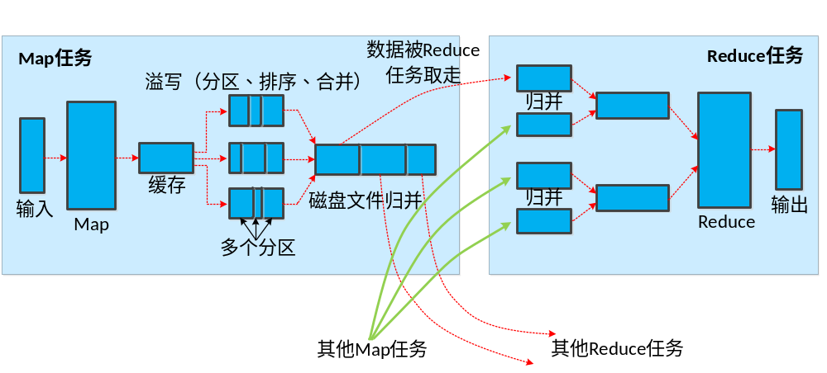
7.3.3 Shuffle过程详解
1. Shuffle过程简介
图7-3 Shuffle过程

Slide 18
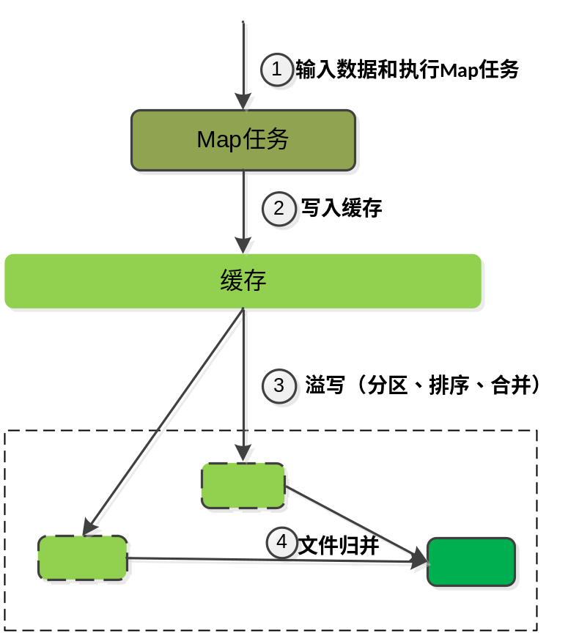
7.3.3 Shuffle过程详解
2. Map端的Shuffle过程
每个Map任务分配一个缓存
MapReduce默认100MB缓存
设置溢写比例0.8
分区默认采用哈希函数
排序是默认的操作
排序后可以合并（Combine）
合并不能改变最终结果
在Map任务全部结束之前进行归并
归并得到一个大的文件，放在本地磁盘
文件归并时，如果溢写文件数量大于预定值（默认是3）则可以再次启动Combiner，少于3不需要
JobTracker会一直监测Map任务执行，并通知Reduce任务来领取数据
合并（Combine）和归并（Merge）的区别：
两个键值对<“a”,1>和<“a”,1>，如果合并，会得到<“a”,2>，如果归并，会得到<“a”,<1,1>>

Slide 19
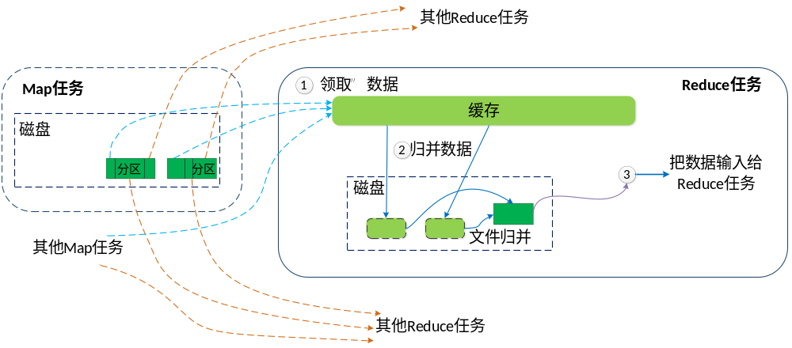
7.3.3 Shuffle过程详解
3. Reduce端的Shuffle过程
Reduce任务通过RPC向JobTracker询问Map任务是否已经完成，若完成，则领取数据
Reduce领取数据先放入缓存，来自不同Map机器，先归并，再合并，写入磁盘
多个溢写文件归并成一个或多个大文件，文件中的键值对是排序的
当数据很少时，不需要溢写到磁盘，直接在缓存中归并，然后输出给Reduce
图7-5 Reduce端的Shuffle过程

Slide 20
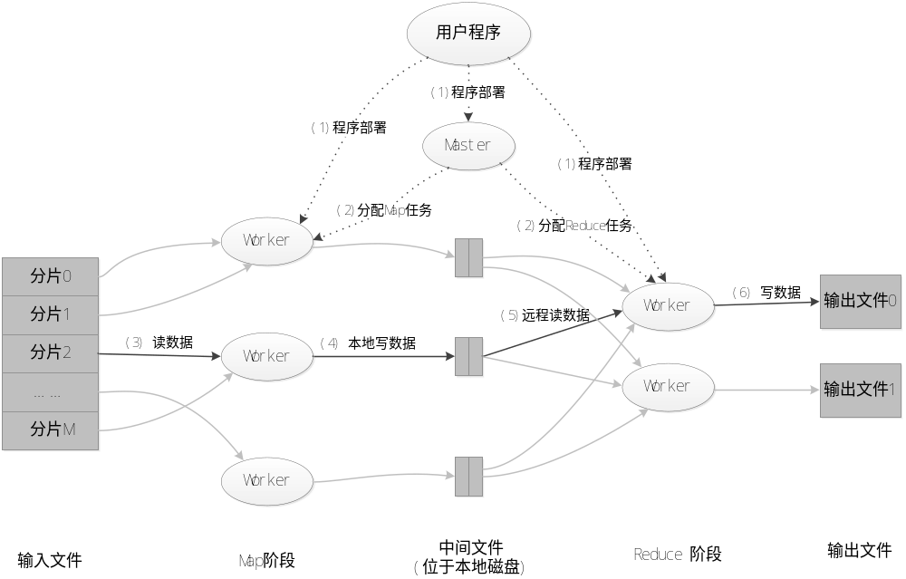
7.3.4 MapReduce应用程序执行过程

Slide 21
7.4 实例分析：WordCount
7.4.1 WordCount程序任务
7.4.2 WordCount设计思路
7.4.3 一个WordCount执行过程的实例

Slide 22
7.4.1 WordCount程序任务
表7-2 WordCount程序任务
程序 | WordCount
输入 | 一个包含大量单词的文本文件
输出 | 文件中每个单词及其出现次数（频数），并按照单词字母顺序排序，每个单词和其频数占一行，单词和频数之间有间隔
表7-3 一个WordCount的输入和输出实例
输入 | 输出
Hello World Hello Hadoop Hello MapReduce | Hadoop 1 Hello 3 MapReduce 1 World 1

Slide 23
7.4.2 WordCount设计思路
首先，需要检查WordCount程序任务是否可以采用MapReduce来实现
其次，确定MapReduce程序的设计思路
最后，确定MapReduce程序的执行过程

Slide 24
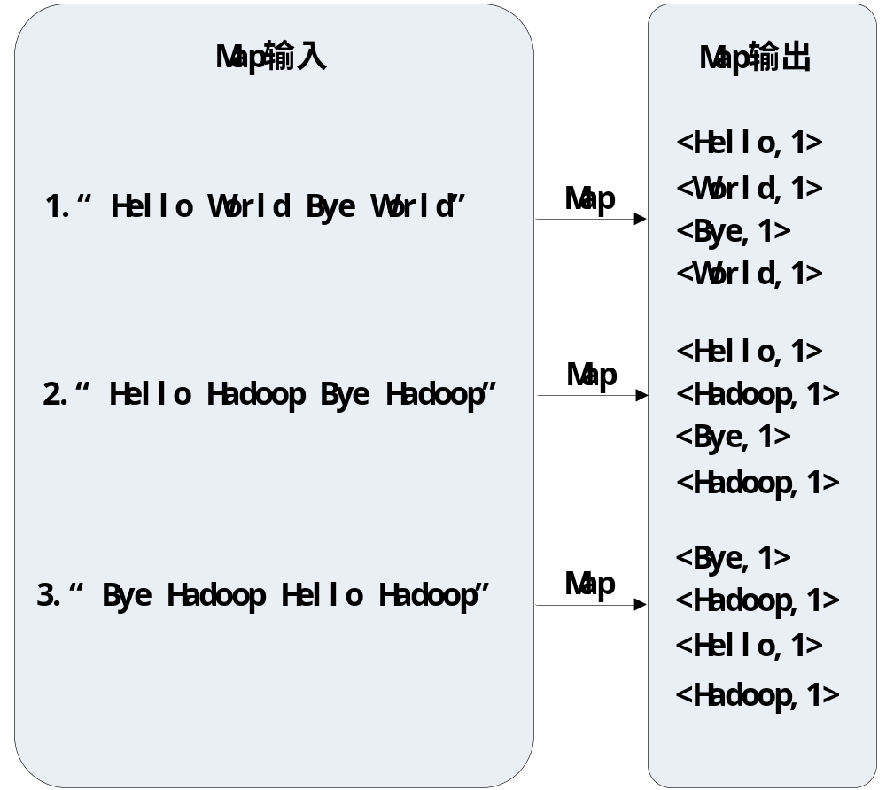
7.4.3 一个WordCount执行过程的实例
图7-7 Map过程示意图

Slide 25
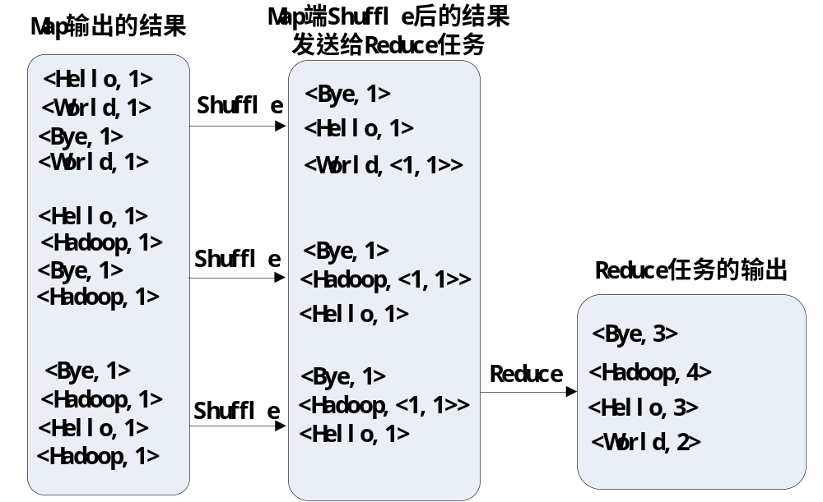
7.4.3 一个WordCount执行过程的实例
图7-8 用户没有定义Combiner时的Reduce过程示意图

Slide 26
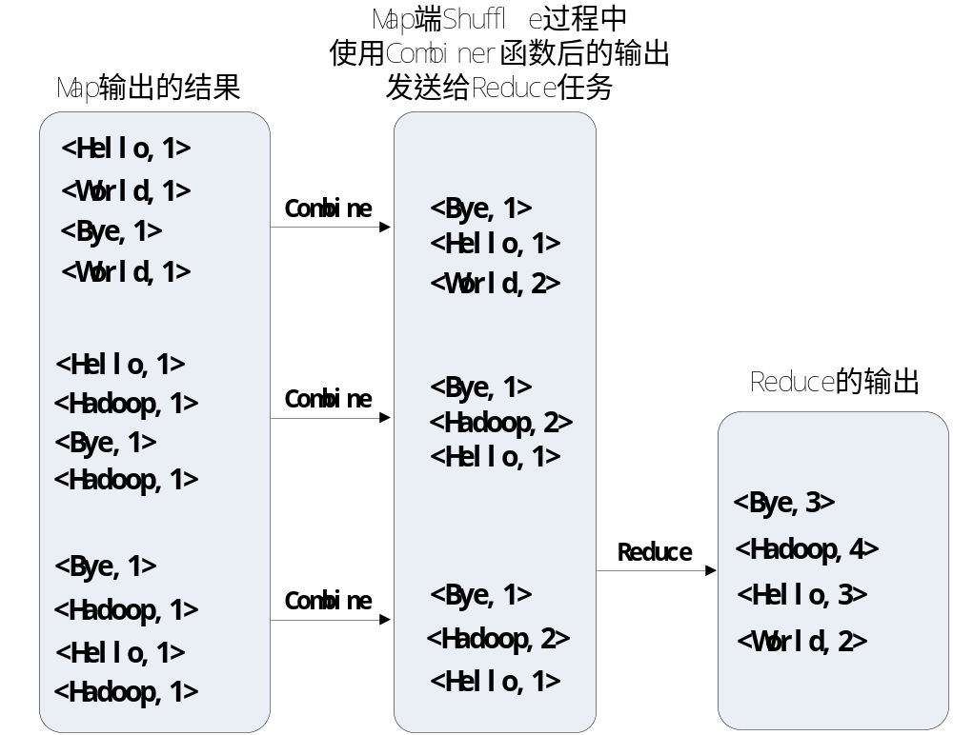
7.4.3 一个WordCount执行过程的实例
图7-9 用户有定义Combiner时的Reduce过程示意图

Slide 27
7.5 MapReduce的具体应用
MapReduce可以很好地应用于各种计算问题
关系代数运算（选择、投影、并、交、差、连接）
分组与聚合运算
矩阵-向量乘法
矩阵乘法

Slide 28
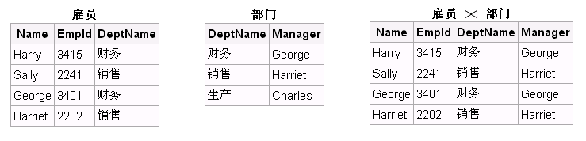
7.5 MapReduce的具体应用
用MapReduce实现关系的自然连接
假设有关系R(A，B)和S(B,C)，对二者进行自然连接操作
使用Map过程，把来自R的每个元组<a,b>转换成一个键值对<b, <R,a>>，其中的键就是属性B的值。把关系R包含到值中，这样做使得我们可以在Reduce阶段，只把那些来自R的元组和来自S的元组进行匹配。类似地，使用Map过程，把来自S的每个元组<b,c>，转换成一个键值对<b,<S,c>>
所有具有相同B值的元组被发送到同一个Reduce进程中，Reduce进程的任务是，把来自关系R和S的、具有相同属性B值的元组进行合并
Reduce进程的输出则是连接后的元组<a,b,c>，输出被写到一个单独的输出文件中

Slide 29
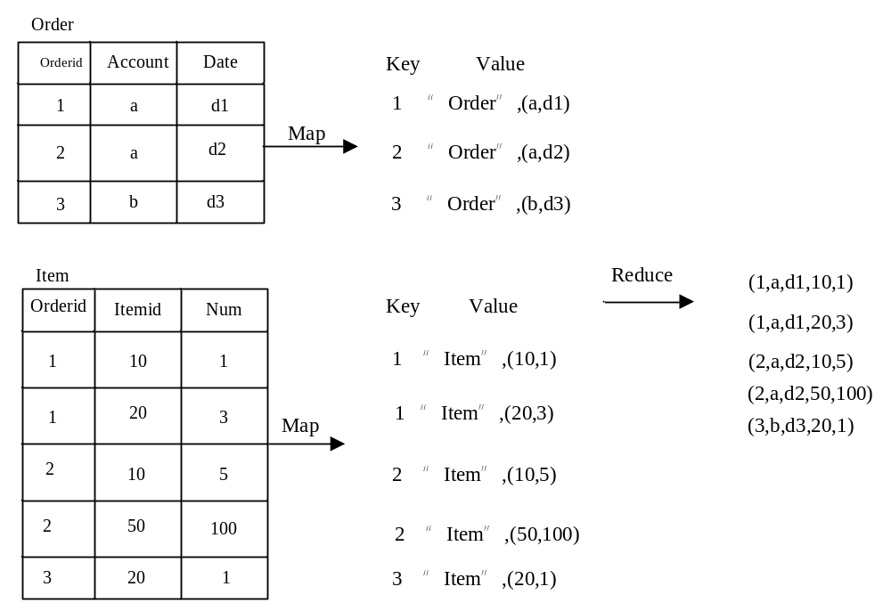
7.5 MapReduce的具体应用
用MapReduce实现关系的自然连接

Slide 30

7.6 MapReduce编程实践
7.6.1 任务要求
7.6.2 编写Map处理逻辑
7.6.3 编写Reduce处理逻辑
7.6.4 编写main方法
7.6.5 编译打包代码以及运行程序
详细编程实践指南请参考厦门大学数据库实验室建设的高校大数据课程公共服务平台的技术文章：《大数据原理与应用（第3版） 第7章 MapReduce 学习指南》，访问地址： http://dblab.xmu.edu.cn/blog/2481-2/

Slide 31
7.6.1 任务要求
文件A的内容如下：
文件B的内容如下：
China is my motherland I love China
I am from China
I 2 is 1 China 3 my 1 love 1 am 1 from 1 motherland 1
期望结果如右侧所示：

Slide 32
7.6.2 编写Map处理逻辑
Map输入类型为<key,value>
期望的Map输出类型为<单词，出现次数>
Map输入类型最终确定为<Object,Text>
Map输出类型最终确定为<Text,IntWritable>
public static class MyMapper extends Mapper<Object,Text,Text,IntWritable>{
private final static IntWritable one = new IntWritable(1);
private Text word = new Text();
public void map(Object key, Text value, Context context) throws IOException,InterruptedException{
StringTokenizer itr = new StringTokenizer(value.toString());
while (itr.hasMoreTokens())
{
word.set(itr.nextToken());
context.write(word,one);
}
}
}

Slide 33
7.6.3 编写Reduce处理逻辑
在Reduce处理数据之前，Map的结果首先通过Shuffle阶段进行整理
Reduce阶段的任务：对输入数字序列进行求和
Reduce的输入数据为<key,Iterable容器>
Reduce任务的输入数据：
<”I”,<1,1>>
<”is”,1>
……
<”from”,1>
<”China”,<1,1,1>>

Slide 34
7.6.3 编写Reduce处理逻辑
public static class MyReducer extends Reducer<Text,IntWritable,Text,IntWritable>{
private IntWritable result = new IntWritable();
public void reduce(Text key, Iterable<IntWritable> values, Context context) throws IOException,InterruptedException{
int sum = 0;
for (IntWritable val : values)
{
sum += val.get();
}
result.set(sum);
context.write(key,result);
}
}

Slide 35
7.6.4 编写main方法
public static void main(String[] args) throws Exception{ Configuration conf = new Configuration(); //程序运行时参数 String[] otherArgs = new GenericOptionsParser(conf,args).getRemainingArgs(); if (otherArgs.length != 2) { System.err.println("Usage: wordcount <in> <out>"); System.exit(2); } Job job = new Job(conf,"word count"); //设置环境参数 job.setJarByClass(WordCount.class); //设置整个程序的类名 job.setMapperClass(MyMapper.class); //添加MyMapper类 job.setReducerClass(MyReducer.class); //添加MyReducer类 job.setOutputKeyClass(Text.class); //设置输出类型 job.setOutputValueClass(IntWritable.class); //设置输出类型 FileInputFormat.addInputPath(job,new Path(otherArgs[0])); //设置输入文件 FileOutputFormat.setOutputPath(job,new Path(otherArgs[1])); //设置输出文件 System.exit(job.waitForCompletion(true)?0:1); }

Slide 36
完整代码
import java.io.IOException;
import java.util.StringTokenizer;
import org.apache.hadoop.conf.Configuration;
import org.apache.hadoop.fs.Path;
import org.apache.hadoop.io.IntWritable;
import org.apache.hadoop.io.Text;
import org.apache.hadoop.mapreduce.Job;
import org.apache.hadoop.mapreduce.Mapper;
import org.apache.hadoop.mapreduce.Reducer;
import org.apache.hadoop.mapreduce.lib.input.FileInputFormat;
import org.apache.hadoop.mapreduce.lib.output.FileOutputFormat;
import org.apache.hadoop.util.GenericOptionsParser;
public class WordCount{
//WordCount类的具体代码见下一页
}

Slide 37
public class WordCount{
public static class MyMapper extends Mapper<Object,Text,Text,IntWritable>{
private final static IntWritable one = new IntWritable(1);
private Text word = new Text();
public void map(Object key, Text value, Context context) throws IOException,InterruptedException{
StringTokenizer itr = new StringTokenizer(value.toString());
while (itr.hasMoreTokens()){
word.set(itr.nextToken());
context.write(word,one);
}
}
}
public static class MyReducer extends Reducer<Text,IntWritable,Text,IntWritable>{
private IntWritable result = new IntWritable();
public void reduce(Text key, Iterable<IntWritable> values, Context context) throws IOException,InterruptedException{
int sum = 0;
for (IntWritable val : values)
{
sum += val.get();
}
result.set(sum);
context.write(key,result);
}
}
public static void main(String[] args) throws Exception{
Configuration conf = new Configuration();
String[] otherArgs = new GenericOptionsParser(conf,args).getRemainingArgs();
if (otherArgs.length != 2)
{
System.err.println("Usage: wordcount <in> <out>");
System.exit(2);
}
Job job = new Job(conf,"word count");
job.setJarByClass(WordCount.class);
job.setMapperClass(MyMapper.class);
job.setReducerClass(MyReducer.class);
job.setOutputKeyClass(Text.class);
job.setOutputValueClass(IntWritable.class);
FileInputFormat.addInputPath(job,new Path(otherArgs[0]));
FileOutputFormat.setOutputPath(job,new Path(otherArgs[1]));
System.exit(job.waitForCompletion(true)?0:1);
}
}

Slide 38
7.6.5 编译打包代码以及运行程序
实验步骤：
使用java编译程序，生成.class文件
将.class文件打包为jar包
运行jar包（需要启动Hadoop）
查看结果

Slide 39
7.6.5 编译打包代码以及运行程序
Hadoop 3.1.3 版本中的依赖 jar
使用 Hadoop 3.1.3 运行 WordCount 实例至少需要如下三个 jar:
$HADOOP_HOME/share/hadoop/common/hadoop-common-3.1.3.jar
$HADOOP_HOME/share/hadoop/mapreduce/hadoop-mapreduce-client-core-3.1.3.jar
$HADOOP_HOME/share/hadoop/common/lib/commons-cli-1.2.jar
通过命令 hadoop classpath 可以得到运行 Hadoop 程序所需的全部 classpath信息

Slide 40


7.6.5 编译打包代码以及运行程序
将 Hadoop 的 classhpath 信息添加到 CLASSPATH 变量中，在 ~/.bashrc 中增加如下几行：
export HADOOP_HOME=/usr/local/hadoop export CLASSPATH=$($HADOOP_HOME/bin/hadoop classpath):$CLASSPATH
执行 source ~/.bashrc 使变量生效，接着就可以通过 javac 命令编译 WordCount.java
接着把 .class 文件打包成 jar，才能在 Hadoop 中运行：
运行程序：

Slide 41
7.6.5 编译打包代码以及运行程序
如何使用Eclipse编译运行MapReduce程序？
详细编程实践指南请参考厦门大学数据库实验室建设的高校大数据课程公共服务平台的技术文章：《大数据原理与应用（第3版） 第7章 MapReduce 学习指南》，访问地址： http://dblab.xmu.edu.cn/blog/2481-2/

Slide 42
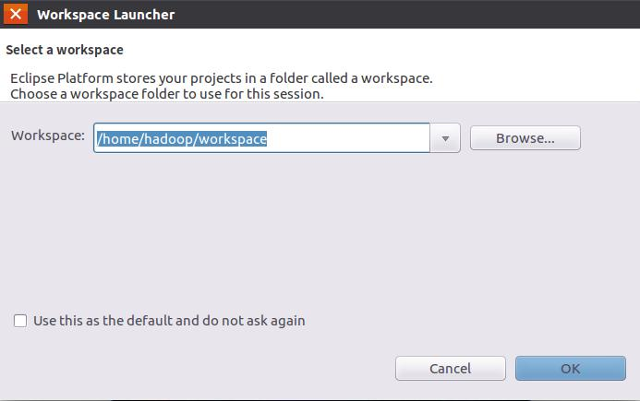
7.6.5 编译打包代码以及运行程序
1、在Eclipse中创建项目
首先，启动Eclipse，启动以后会弹出如下图所示界面，提示设置工作空间（workspace）。

Slide 43
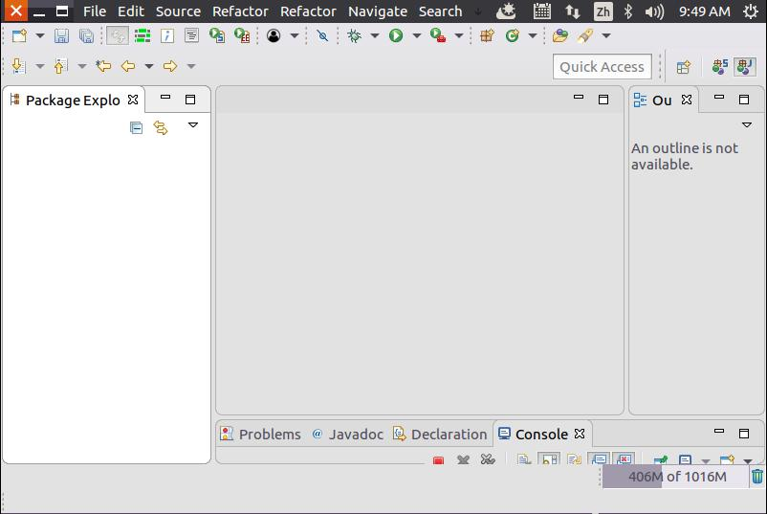
7.6.5 编译打包代码以及运行程序
可以直接采用默认的设置“/home/hadoop/workspace”，点击“OK”按钮。可以看出，由于当前是采用hadoop用户登录了Linux系统，因此，默认的工作空间目录位于hadoop用户目录“/home/hadoop”下。
Eclipse启动以后，呈现的界面如下图所示。

Slide 44
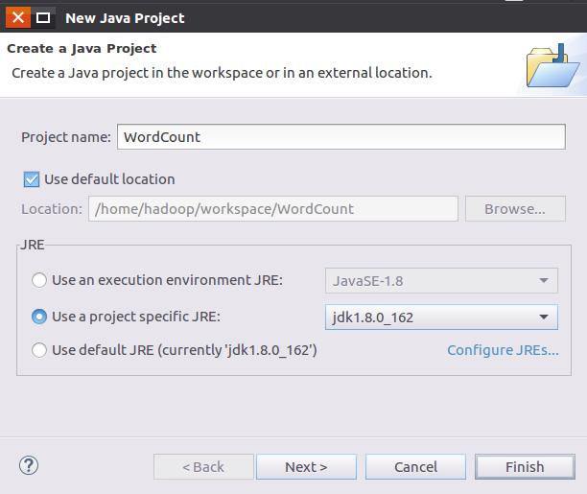
7.6.5 编译打包代码以及运行程序
选择“File–>New–>Java Project”菜单，开始创建一个Java工程，弹出如下图所示界面。

Slide 45
7.6.5 编译打包代码以及运行程序
在“Project name”后面输入工程名称“WordCount”，选中“Use default location”，让这个Java工程的所有文件都保存到“/home/hadoop/workspace/WordCount”目录下。在“JRE”这个选项卡中，可以选择当前的Linux系统中已经安装好的JDK，比如jdk1.8.0_162。然后，点击界面底部的“Next>”按钮，进入下一步的设置。

Slide 46
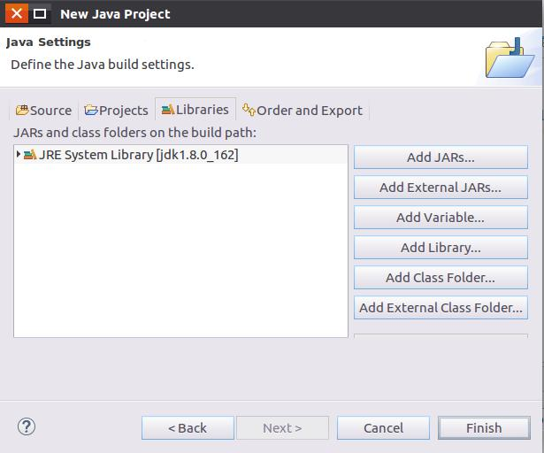
7.6.5 编译打包代码以及运行程序
2.为项目添加需要用到的JAR包
进入下一步的设置以后，会弹出如下图所示界面。

Slide 47
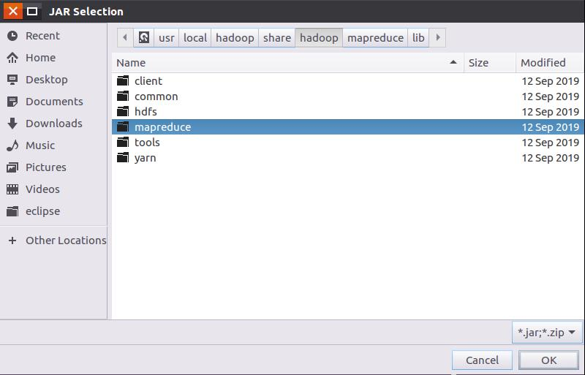
7.6.5 编译打包代码以及运行程序
需要在这个界面中加载该Java工程所需要用到的JAR包，这些JAR包中包含了与Hadoop相关的Java API。这些JAR包都位于Linux系统的Hadoop安装目录下，对于本教程而言，就是在“/usr/local/hadoop/share/hadoop”目录下。点击界面中的“Libraries”选项卡，然后，点击界面右侧的“Add External JARs…”按钮，弹出如下图所示界面。

Slide 48
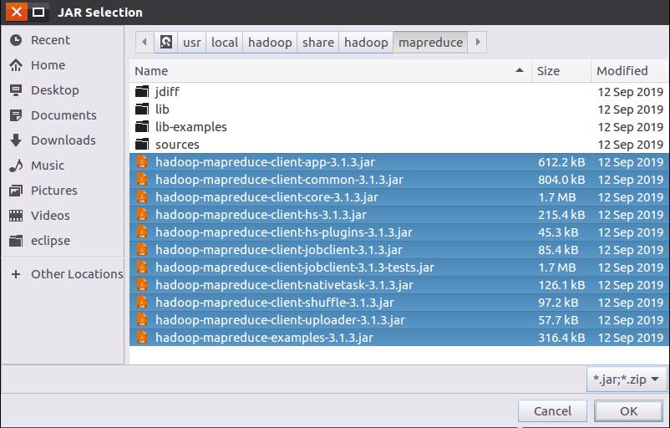
7.6.5 编译打包代码以及运行程序
在该界面中，上面有一排目录按钮（即“usr”、“local”、“hadoop”、“share”、“hadoop”、“mapreduce”和“lib”），当点击某个目录按钮时，就会在下面列出该目录的内容。
为了编写一个MapReduce程序，一般需要向Java工程中添加以下JAR包：
（1）“/usr/local/hadoop/share/hadoop/common”目录下的hadoop-common-3.1.3.jar和haoop-nfs-3.1.3.jar；
（2）“/usr/local/hadoop/share/hadoop/common/lib”目录下的所有JAR包；
（3）“/usr/local/hadoop/share/hadoop/mapreduce”目录下的所有JAR包，但是，不包括jdiff、lib、lib-examples和sources目录，具体如下图所示。

Slide 49
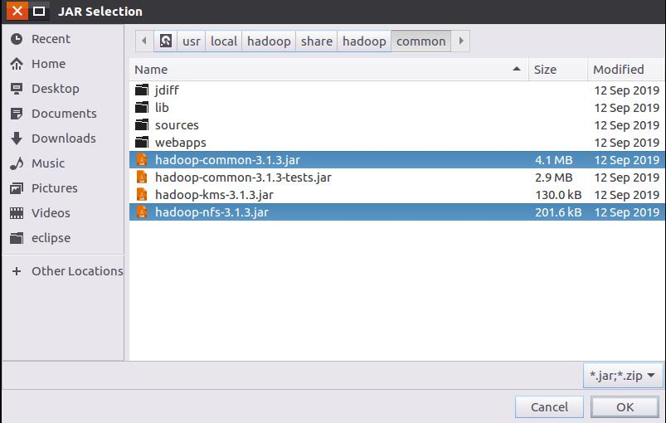
7.6.5 编译打包代码以及运行程序
（4）“/usr/local/hadoop/share/hadoop/mapreduce/lib”目录下的所有JAR包。
比如，如果要把“/usr/local/hadoop/share/hadoop/common”目录下的hadoop-common-3.1.3.jar和haoop-nfs-3.1.3.jar添加到当前的Java工程中，可以在界面中点击相应的目录按钮，进入到common目录，然后，界面会显示出common目录下的所有内容（如下图所示）。

Slide 50
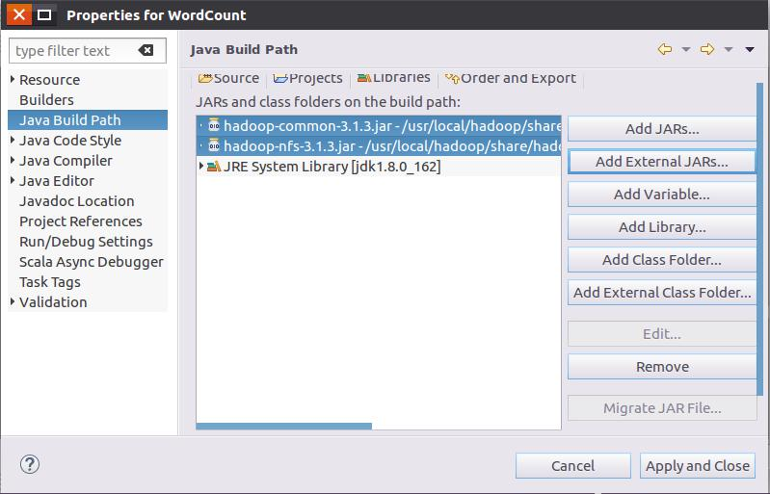
7.6.5 编译打包代码以及运行程序
请在界面中用鼠标点击选中hadoop-common-3.1.3.jar和haoop-nfs-3.1.3.jar，然后点击界面右下角的“确定”按钮，就可以把这两个JAR包增加到当前Java工程中，出现的界面如下图所示。

Slide 51
7.6.5 编译打包代码以及运行程序
从这个界面中可以看出，hadoop-common-3.1.3.jar和haoop-nfs-3.1.3.jar已经被添加到当前Java工程中。然后，按照类似的操作方法，可以再次点击“Add External JARs…”按钮，把剩余的其他JAR包都添加进来。需要注意的是，当需要选中某个目录下的所有JAR包时，可以使用“Ctrl+A”组合键进行全选操作。全部添加完毕以后，就可以点击界面右下角的“Finish”按钮，完成Java工程WordCount的创建。

Slide 52
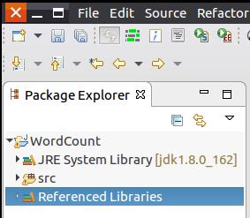
7.6.5 编译打包代码以及运行程序
3、编写Java应用程序
下面编写一个Java应用程序，即WordCount.java。请在Eclipse工作界面左侧的“Package Explorer”面板中（如下图所示），找到刚才创建好的工程名称“WordCount”，然后在该工程名称上点击鼠标右键，在弹出的菜单中选择“New–>Class”菜单。

Slide 53
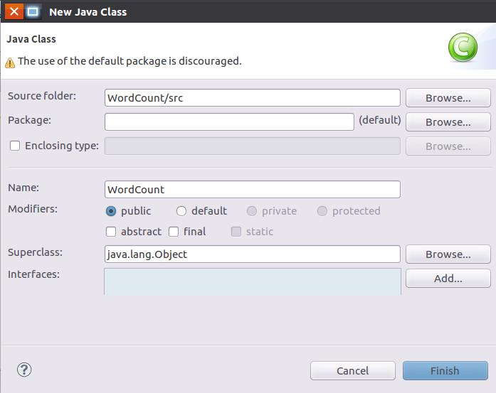
7.6.5 编译打包代码以及运行程序
选择“New–>Class”菜单以后会出现如下图所示界面。

Slide 54
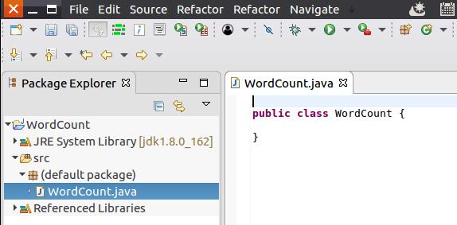
7.6.5 编译打包代码以及运行程序
在该界面中，只需要在“Name”后面输入新建的Java类文件的名称，这里采用名称“WordCount”，其他都可以采用默认设置，然后，点击界面右下角“Finish”按钮，出现如下图所示界面。

Slide 55
7.6.5 编译打包代码以及运行程序
可以看出，Eclipse自动创建了一个名为“WordCount.java”的源代码文件，并且包含了代码“public class WordCount{}”，请清空该文件里面的代码，然后在该文件中输入完整的词频统计程序代码，具体如下：

Slide 56
7.6.5 编译打包代码以及运行程序
import java.io.IOException;
import java.util.Iterator;
import java.util.StringTokenizer;
import org.apache.hadoop.conf.Configuration;
import org.apache.hadoop.fs.Path;
import org.apache.hadoop.io.IntWritable;
import org.apache.hadoop.io.Text;
import org.apache.hadoop.mapreduce.Job;
import org.apache.hadoop.mapreduce.Mapper;
import org.apache.hadoop.mapreduce.Reducer;
import org.apache.hadoop.mapreduce.lib.input.FileInputFormat;
import org.apache.hadoop.mapreduce.lib.output.FileOutputFormat;
import org.apache.hadoop.util.GenericOptionsParser;
public class WordCount {
public WordCount() {
}
public static void main(String[] args) throws Exception {
Configuration conf = new Configuration();
String[] otherArgs = (new GenericOptionsParser(conf, args)).getRemainingArgs();
if(otherArgs.length < 2) {
System.err.println("Usage: wordcount <in> [<in>...] <out>");
System.exit(2);
}
Job job = Job.getInstance(conf, "word count");
job.setJarByClass(WordCount.class);
job.setMapperClass(WordCount.TokenizerMapper.class);
job.setCombinerClass(WordCount.IntSumReducer.class);
job.setReducerClass(WordCount.IntSumReducer.class);
job.setOutputKeyClass(Text.class);
job.setOutputValueClass(IntWritable.class);
for(int i = 0; i < otherArgs.length - 1; ++i) {
FileInputFormat.addInputPath(job, new Path(otherArgs[i]));
}

Slide 57
7.6.5 编译打包代码以及运行程序
FileOutputFormat.setOutputPath(job, new Path(otherArgs[otherArgs.length - 1]));
System.exit(job.waitForCompletion(true)?0:1);
}
public static class TokenizerMapper extends Mapper<Object, Text, Text, IntWritable> {
private static final IntWritable one = new IntWritable(1);
private Text word = new Text();
public TokenizerMapper() {
}
public void map(Object key, Text value, Mapper<Object, Text, Text, IntWritable>.Context context) throws IOException, InterruptedException {
StringTokenizer itr = new StringTokenizer(value.toString());
while(itr.hasMoreTokens()) {
this.word.set(itr.nextToken());
context.write(this.word, one);
}
}
}
public static class IntSumReducer extends Reducer<Text, IntWritable, Text, IntWritable> {
private IntWritable result = new IntWritable();
public IntSumReducer() {
}
public void reduce(Text key, Iterable<IntWritable> values, Reducer<Text, IntWritable, Text, IntWritable>.Context context) throws IOException, InterruptedException {
int sum = 0;
IntWritable val;
for(Iterator i$ = values.iterator(); i$.hasNext(); sum += val.get()) {
val = (IntWritable)i$.next();
}
this.result.set(sum);
context.write(key, this.result);
}
}
}

Slide 58
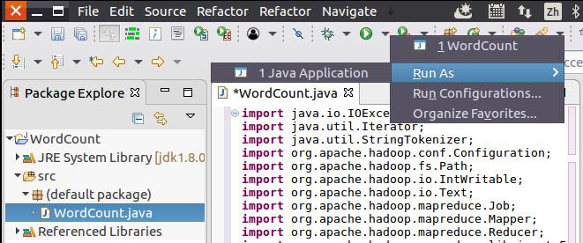
7.6.5 编译打包代码以及运行程序
4、编译打包程序
现在就可以编译上面编写的代码。可以直接点击Eclipse工作界面上部的运行程序的快捷按钮，当把鼠标移动到该按钮上时，在弹出的菜单中选择“Run as”，继续在弹出来的菜单中选择“Java Application”，如下图所示。

Slide 59
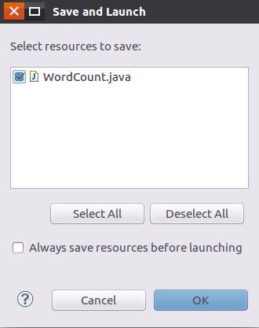
7.6.5 编译打包代码以及运行程序
然后，会弹出如下图所示界面。

Slide 60
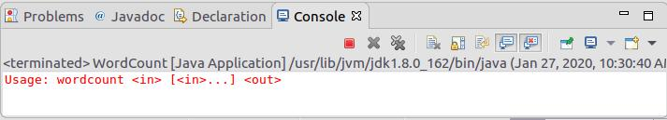
7.6.5 编译打包代码以及运行程序
点击界面右下角的“OK”按钮，开始运行程序。程序运行结束后，会在底部的“Console”面板中显示运行结果信息（如下图所示）。

Slide 61
7.6.5 编译打包代码以及运行程序
下面就可以把Java应用程序打包生成JAR包，部署到Hadoop平台上运行。现在可以把词频统计程序放在“/usr/local/hadoop/myapp”目录下。如果该目录不存在，可以使用如下命令创建：
$ cd /usr/local/hadoop
$ mkdir myapp

Slide 62
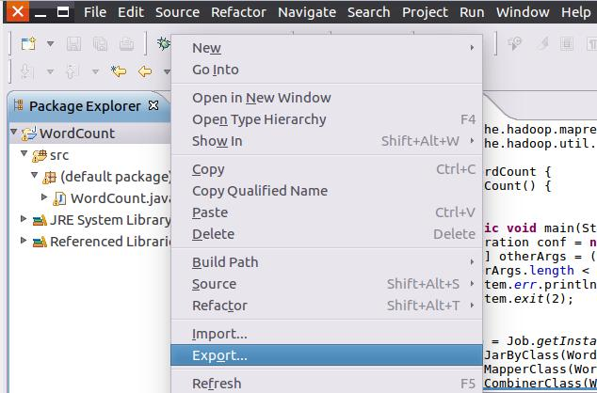
7.6.5 编译打包代码以及运行程序
首先，请在Eclipse工作界面左侧的“Package Explorer”面板中，在工程名称“WordCount”上点击鼠标右键，在弹出的菜单中选择“Export”，如下图所示。

Slide 63
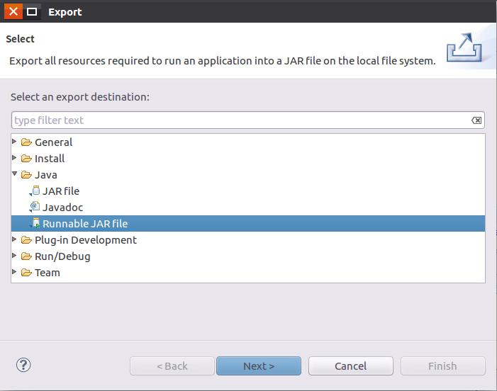
7.6.5 编译打包代码以及运行程序
然后，会弹出如下图所示界面。

Slide 64
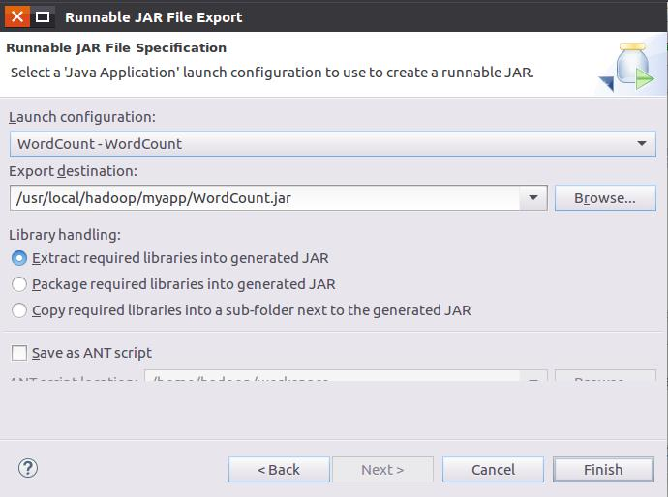
7.6.5 编译打包代码以及运行程序
在该界面中，选择“Runnable JAR file”，然后，点击“Next>”按钮，弹出如下图所示界面。

Slide 65
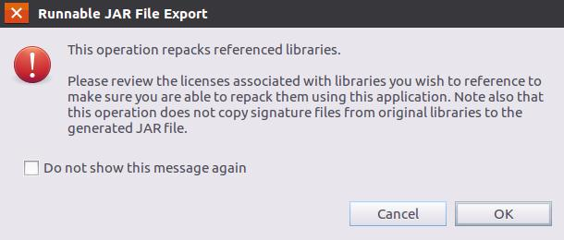
7.6.5 编译打包代码以及运行程序
在该界面中，“Launch configuration”用于设置生成的JAR包被部署启动时运行的主类，需要在下拉列表中选择刚才配置的类“WordCount-WordCount”。在“Export destination”中需要设置JAR包要输出保存到哪个目录，比如，这里设置为“/usr/local/hadoop/myapp/WordCount.jar”。在“Library handling”下面选择“Extract required libraries into generated JAR”。然后，点击“Finish”按钮，会出现如下图所示界面。

Slide 66
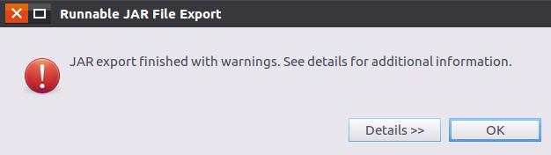
7.6.5 编译打包代码以及运行程序
可以忽略该界面的信息，直接点击界面右下角的“OK”按钮，启动打包过程。打包过程结束后，会出现一个警告信息界面，如下图所示。

Slide 67
7.6.5 编译打包代码以及运行程序
可以忽略该界面的信息，直接点击界面右下角的“OK”按钮。至此，已经顺利把WordCount工程打包生成了WordCount.jar。可以到Linux系统中查看一下生成的WordCount.jar文件，可以在Linux的终端中执行如下命令：
cd /usr/local/hadoop/myapp
ls
可以看到，“/usr/local/hadoop/myapp”目录下已经存在一个WordCount.jar文件。

Slide 68
7.6.5 编译打包代码以及运行程序
5、运行程序
在运行程序之前，需要启动Hadoop，命令如下：
cd /usr/local/hadoop
./sbin/start-dfs.sh
在启动Hadoop之后，需要首先删除HDFS中与当前Linux用户hadoop对应的input和output目录（即HDFS中的“/user/hadoop/input”和“/user/hadoop/output”目录），这样确保后面程序运行不会出现问题，具体命令如下：
cd /usr/local/hadoop
./bin/hdfs dfs -rm -r input
./bin/hdfs dfs -rm -r output

Slide 69
7.6.5 编译打包代码以及运行程序
然后，再在HDFS中新建与当前Linux用户hadoop对应的input目录，即“/user/hadoop/input”目录，具体命令如下：
cd /usr/local/hadoop
./bin/hdfs dfs -mkdir input
然后，把之前在Linux本地文件系统中新建的两个文件wordfile1.txt和wordfile2.txt（假设这两个文件位于“/usr/local/hadoop”目录下，并且里面包含了一些英文语句），上传到HDFS中的“/user/hadoop/input”目录下，命令如下：
cd /usr/local/hadoop
./bin/hdfs dfs -put ./wordfile1.txt input
./bin/hdfs dfs -put ./wordfile2.txt input

Slide 70
7.6.5 编译打包代码以及运行程序
如果HDFS中已经存在目录“/user/hadoop/output”，则使用如下命令删除该目录：
cd /usr/local/hadoop
./bin/hdfs dfs -rm -r /user/hadoop/output
现在，就可以在Linux系统中，使用hadoop jar命令运行程序，命令如下：
cd /usr/local/hadoop
./bin/hadoop jar ./myapp/WordCount.jar input output

Slide 71
7.6.5 编译打包代码以及运行程序
上面命令执行以后，当运行顺利结束时，屏幕上会显示类似如下的信息：
……//这里省略若干屏幕信息
2020-01-27 10:10:55,157 INFO mapreduce.Job: map 100% reduce 100%
2020-01-27 10:10:55,159 INFO mapreduce.Job: Job job_local457272252_0001 completed successfully
2020-01-27 10:10:55,174 INFO mapreduce.Job: Counters: 35
File System Counters FILE: Number of bytes read=115463648 FILE: Number of bytes written=117867638 FILE: Number of read operations=0 FILE: Number of large read operations=0 FILE: Number of write operations=0 HDFS: Number of bytes read=283 HDFS: Number of bytes written=40

Slide 72
7.6.5 编译打包代码以及运行程序
词频统计结果已经被写入了HDFS的“/user/hadoop/output”目录中，可以执行如下命令查看词频统计结果：
cd /usr/local/hadoop
./bin/hdfs dfs -cat output/*
上面命令执行后，会在屏幕上显示如下词频统计结果：
Hadoop 2
I 2
Spark 2
fast 1
good 1
is 2
love 2

Slide 73
本章小结
本章介绍了MapReduce编程模型相关知识。MapReduce将复杂、运行于大规模集群上的并行计算过程高度抽象到了两个函数：Map和Reduce，并极大地方便了分布式编程工作，编程人员在不会分布式并行编程的情况下，也可以很容易将自己的程序运行在分布式系统上，完成海量数据集的计算
MapReduce执行全过程包括以下几个主要阶段：从分布式文件系统读入数据、执行Map任务输出中间结果、通过 Shuffle阶段把中间结果分区排序整理后发送给Reduce任务、执行Reduce任务得到最终结果并写入分布式文件系统。在这几个阶段中，Shuffle阶段非常关键，必须深刻理解这个阶段的详细执行过程
MapReduce具有广泛应用，比如关系代数运算、分组与聚合运算、矩阵-向量乘法、矩阵乘法等
本章最后以一个单词统计程序为实例，详细演示了如何编写MapReduce程序代码以及如何运行程序

